Slide 1
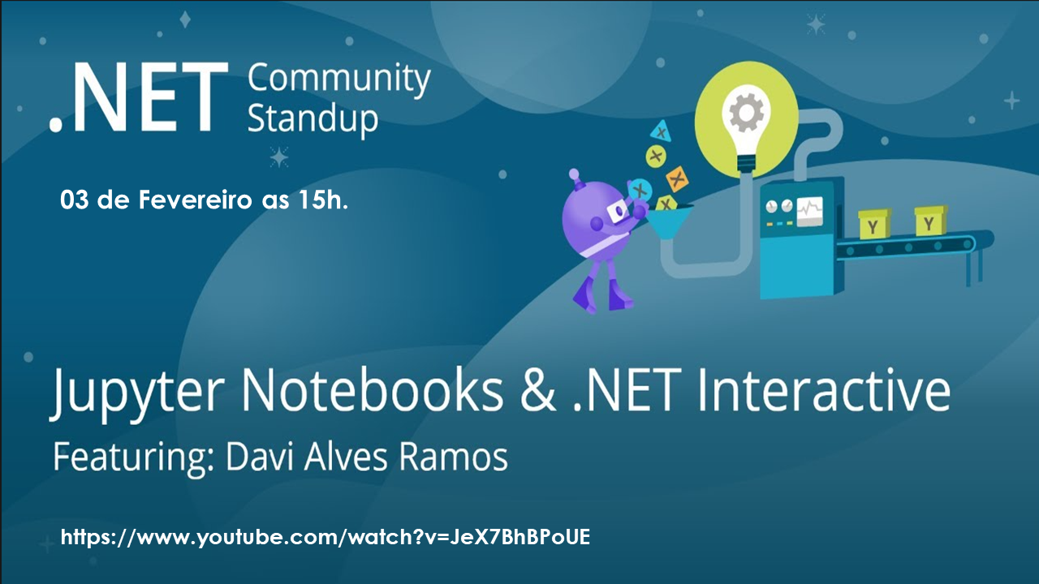


Slide 2
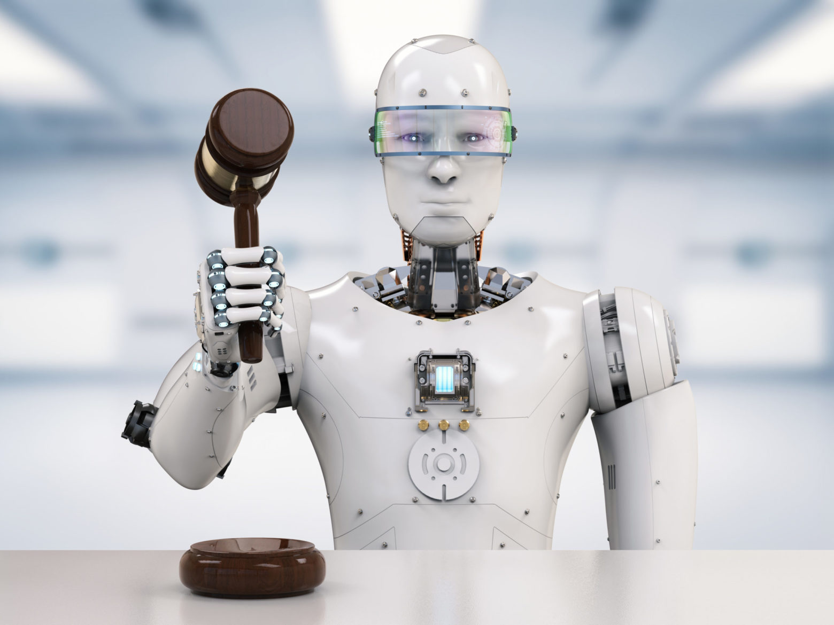





Quem Sou EU
Davi Ramos
Cientista de Dados - Especialista em Dados Jurídicos
davi.info@gmail.com
https://www.linkedin.com/in/davi-ramos/
https://github.com/DaviRamos
https://dadosaocubo.com/author/dramos/

Slide 3
Conceitos ... (Prometo que será rapidão ;)

Slide 4
1 - Quem já ouviu falar de
Machine Learning ?
2- E vcs sabem o que é Machine
Learning ?
3- Antes disso eu vou precisar explicar o que é IA ...
Notes:
IA
é um ramo da ciência da computação que se propõe a elaborar dispositivos que simulem a capacidade humana de raciocinar, perceber, tomar decisões e resolver problemas, enfim, a capacidade de ser inteligente.

Slide 5
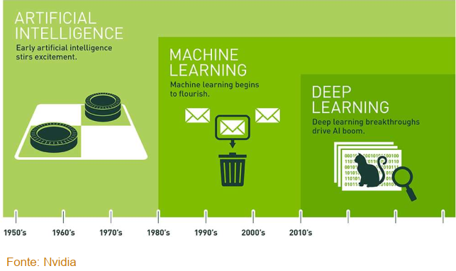
IA - Inteligência Artificial
Notes:
IA
é um ramo da ciência da computação que se propõe a elaborar dispositivos que simulem a capacidade humana de raciocinar, perceber, tomar decisões e resolver problemas, enfim, a capacidade de ser inteligente.

Slide 6




IA – Quem usa isso ???
E todos nós !!!
Notes:
O que todos eles tem em comum?
1. Analisam dados; 2. Buscam padrões; 3. Tentam extrapolar os padrões encontrados para novos casos.

Slide 7


IA – Onde ?
Notes:
Exemplos
Google fotos
Amazon Alexa

Slide 8




O que é Machine Learning (ML)?
Machine Learning (ML) é um sub-campo da inteligência artificial dedicado ao desenvolvimento de algoritmos que permitem ao computador aprender sem ter sido explicitamente programado para isso. (Wikipedia)
{
Machine Learning creates a
Face
Face
f(x) Model
Not a face
Not a face
using this data
Notes:
Machine Learning creates a

Slide 9
Tipos de Machine Learning
Machine Learning
Aprendizado Supervisionado
Aprendizado Não Supervisionado
Aprendizado por Reforço
Notes:
ML
Basicamente, um algoritmo pode aprender a atingir um objetivo a partir de um grande volume de dados - suas experiências.
Eis um exemplo para ficar mais claro. Suponha que nossa tarefa seja prever o resultado de um jogo de futebol. Como podemos fazer isso?
Poderíamos fornecer ao computador dados sobre o técnico, composição do time, formação tática, etc., seguidos dos resultados das partidas. Com um grande volume de dados em formato de pares (variáveis, resultados), esperamos que o computador possa aprender quais padrões levam à vitória. Também esperamos que o computador acerte mais conforme lhe apresentamos mais dados, pois ele terá mais exemplos de padrões e poderá generalizar melhor para situações ainda não vistas.
Assim, quanto mais dados, isto é, quanto mais experiência, melhores serão os resultados, isto é, melhor será a nossa performance.
Aprendizado supervisionado
Note que a característica básica de sistemas de aprendizado supervisionado é que os dados que utilizamos para treiná-los contém a resposta desejada, isto é, contém a variável dependente resultante das variáveis independentes observadas. Nesse caso, dizemos que os dados são anotados com as respostas ou classes a serem previstas.
Aprendizado Não-Supervisionado
Mas nem todos os problemas podem ser resolvidos desta forma. Em alguns casos, conseguir dados anotados é extremamente custoso ou até mesmo impossível.
Nesse caso, o computador terá que descobrir os perfis sem os dados anotados e precisaremos de métodos de aprendizado não supervisionados.
Aprendizado por reforço
A terceira abordagem de aprendizagem de máquina é a chamada “aprendizagem por reforço”, em que a máquina tenta aprender qual é a melhor ação a ser tomada, dependendo das circunstâncias na qual essa ação será executada.
O futuro é uma variável aleatória: como não se sabe a priori o que irá acontecer, é desejável uma abordagem que leve em consideração essa incerteza, e consiga incorporar as eventuais mudanças no ambiente do processo de tomada da melhor decisão. Essa ideia de fato deriva do conceito de “aprendizagem por reforço” da psicologia, no qual uma recompensa ou punição é dada a um agente, dependendo da decisão tomada; com o tempo e a repetição dos experimentos, espera-se que o agente consiga associar as ações que geram maior recompensa para cada situação que o ambiente apresenta, e passe a evitar as ações que geram punição ou recompensa menor.

Slide 10
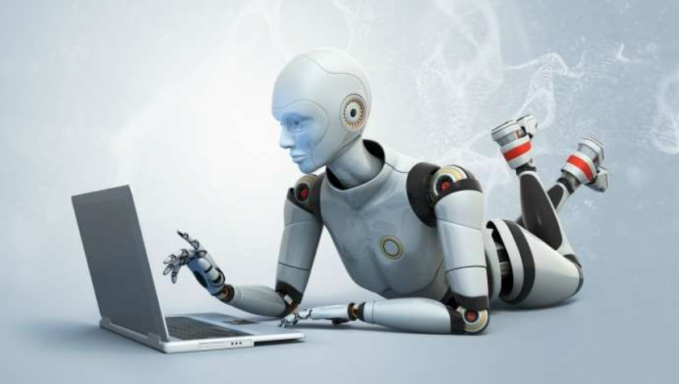
Aplicações de Machine Learning

Slide 11

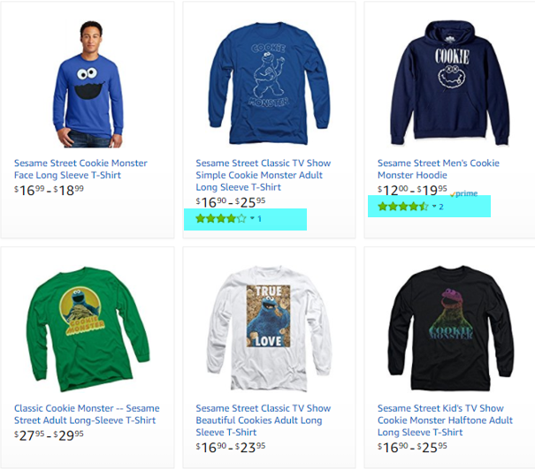
Aplicações de Machine Learning
Problema de ML
Descrição
Exemplo
Ranking
Ajudando os usuários a encontrar o que é mais relevante.
Ranking algorithm within Amazon Search
Recomendação
Dar aos usuários o que eles podem estar mais interessados.
Classificação
Descobrir que tipo de coisa é algo.
Regressão
Prever o valor numérico de algo.
Agrupamento
Juntando as coisas semelhantes.
Detecção de Anomalia
Encontrando coisas incomuns.

Slide 12

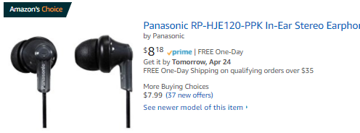
Aplicações de Machine Learning
Problema de ML
Descrição
Exemplo
Ranking
Ajudando os usuários a encontrar o que é mais relevante.
Recommendations across the website
Amazon’s Choice
Recomendação
Dar aos usuários o que eles podem estar mais interessados.
Classificação
Descobrir que tipo de coisa é algo.
Regressão
Prever o valor numérico de algo.
Agrupamento
Juntando as coisas semelhantes.
Detecção de Anomalia
Encontrando coisas incomuns.

Slide 13


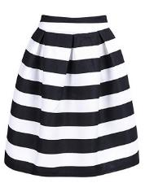

Aplicações de Machine Learning
Problema de ML
Descrição
Exemplo
Ranking
Ajudando os usuários a encontrar o que é mais relevante.
Product classification for our catalog
Recomendação
Dar aos usuários o que eles podem estar mais interessados.
Classificação
Descobrir que tipo de coisa é algo.
High-Low Dress
Straight Dress
Regressão
Prever o valor numérico de algo.
Agrupamento
Juntando as coisas semelhantes.
Detecção de Anomalia
Encontrando coisas incomuns.
Striped Skirt
Graphic Shirt

Slide 14

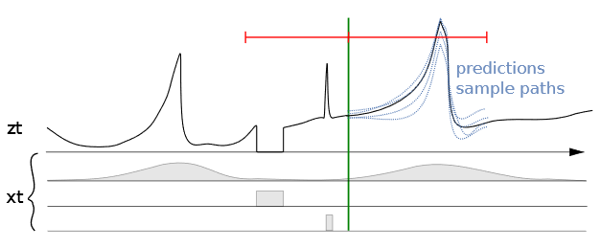
Aplicações de Machine Learning
Problema de ML
Descrição
Exemplo
Ranking
Ajudando os usuários a encontrar o que é mais relevante.
Predicting sales for specific item
Recomendação
Dar aos usuários o que eles podem estar mais interessados.
Classificação
Descobrir que tipo de coisa é algo.
Regressão
Prever o valor numérico de algo.
Agrupamento
Juntando as coisas semelhantes.
Detecção de Anomalia
Encontrando coisas incomuns.
Seasonality | Out of stock | Promotions

Slide 15
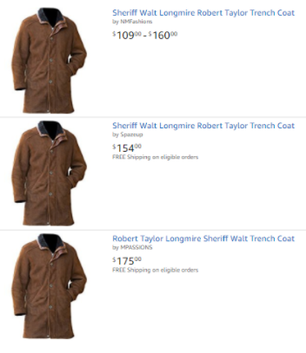
Aplicações de Machine Learning
Problema de ML
Descrição
Exemplo
Ranking
Ajudando os usuários a encontrar o que é mais relevante.
Close-matching for near-duplicates
Recomendação
Dar aos usuários o que eles podem estar mais interessados.
Classificação
Descobrir que tipo de coisa é algo.
Regressão
Prever o valor numérico de algo.
Agrupamento
Juntando as coisas semelhantes.
Detecção de Anomalia
Encontrando coisas incomuns.

Slide 16


Aplicações de Machine Learning
Problema de ML
Descrição
Exemplo
Ranking
Ajudando os usuários a encontrar o que é mais relevante.
Fruit freshness
Recomendação
Dar aos usuários o que eles podem estar mais interessados.
Before
After
Classificação
Descobrir que tipo de coisa é algo.
Regressão
Prever o valor numérico de algo.
Agrupamento
Juntando as coisas semelhantes.
Good
Damage
Serious Damage
Decay
Detecção de Anomalia
Encontrando coisas incomuns.

Slide 17

Ufa ... Dúvidas

Slide 18




.NET ecosystem momentum
>1.5M .NET Core developers
#1 Most Loved
Framework (2019 & 2020)
Top 30
Highest velocity OSS projects
.NET Core
github.com/dotnet github.com/aspnet
in Visual Studio
Top 5
Language on GitHub
7x
Faster than Node.js
40%
New to .NET are students
C#
ASP.NET Core
dot.net download survey
insights.stackoverflow.com/survey/2019#most-loved-dreaded-and-wanted & insights.stackoverflow.com/survey/2020#most-loved-dreaded-and-wanted
github.com/cncf/velocity/
octoverse.github.com/
www.techempower.com/benchmarks/#section=data-r18&hw=ph&test=plaintext
Notes:
We are seeing significant growth….
Talk to data points above
-----
Additional data points –
-C# moved from 7th to 5th in TIOBE Language Index 2020
-.NET Core 3 is fastest adopted version of .NET, ever
-dotnet org on GitHub has been top 3 highest velocity projects three years in a row as named by CNCF (see slide 13 for details)
Sources:
https://insights.stackoverflow.com/survey/2019#most-loved-dreaded-and-wanted
https://github.com/cncf/velocity/
https://octoverse.github.com/
https://www.techempower.com/benchmarks/#section=data-r18&hw=ph&test=plaintext

Slide 19
.NET adoption
5 million .NET devs
Visual Studio
+1 million new
Monthly active developers in Visual Studio Family
Monthly active .NET developers in the last year
.NET Core
+600K new
Monthly active .NET Core developers in the last year
.NET on Linux
2 million
Publishes to Linux from Visual Studio
Notes:
And our user base keeps growing!
There are over 5 million active .NET developers in Visual Studio Family (VS, VSCode, VS4Mac). We’ve seen significant growth with .NET Core, our open source, cross-platform .NET, now has surpassed 1.5 million active developers per month and we’ve seen over 600 thousand new developers in the last year.
We’re also now seeing over 1 million deployments to Linux from Visual Studio.
<CLICK>

Slide 20




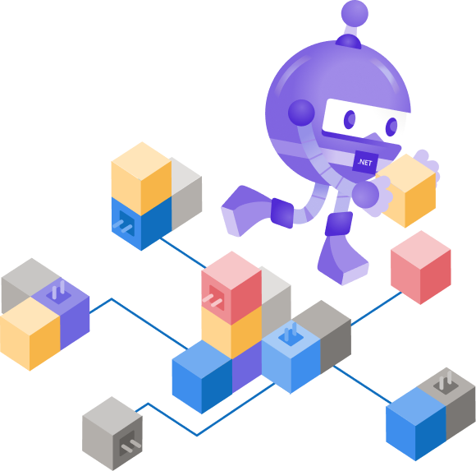



ML .Net
Notes:
ML.NET
É uma estrutura de aprendizado de máquina gratuita e Multiplataforma voltada aos desenvolvedores .NET;
Tendo suporte a Ambientes Linux, Mac e Windows.
E ele pode ser usado para criar, treinar e disponibilizar os seus modelos de aprendizado de máquina construídos em C# ou F# integrando os modelos aos seus aplicativos .NET. E você pode fazer isso para diversos cenários, como análise de sentimento, previsão de preço, recomendação de produto e classificação de imagens. Contando com suporte para uso de AutoML.
Além disso nós podemos seus escrever os nossos códigos e experimentos dentro Visual Studio, no VSCode ou ainda em Jupyter notebooks através do Anaconda\Python.
O suporte para Jupyter é disponibilizado através do .NET Interactive que é o Kernel do MLNet para Notebooks.
Recentemente tivemos a liberação de um novo preview (Preview 3) onde nós tivemos como grande novidade a possibilidade de criar e editar Notebooks .Net diretamente no VSCode. E com isso passamos a contar também com o suporte para o intellisense e para os novos formatadores de objetos dataframes no VS Code. E agora temos tudo isso sem a necessidade de instalação do Python ou do Anaconda.

Slide 21





Artificial Intelligence vs. Machine Learning
Artificial Intelligence
Rules
Answers
Data
Machine Learning
Data
Rules
Answers
Phase 1.0

Slide 22
Artificial Intelligence vs. Machine Learning
Artificial Intelligence
Rules
Answers
Data
Machine Learning
Data
Rules
Answers
Phase 1.0

Slide 23









Your platform for building anything
DESKTOP
WEB
CLOUD
MOBILE
GAMING
IoT
ML
.NET

Slide 24
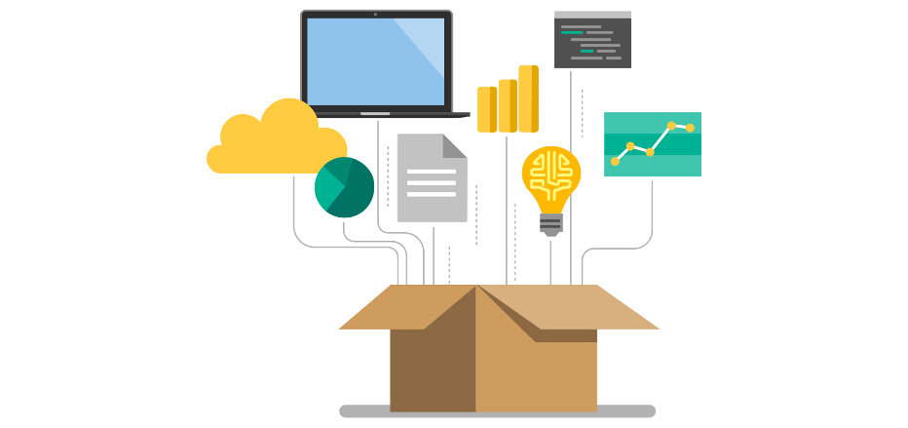


Machine Learning made for .NET
ML.NET is a machine learning framework built for .NET developers.
Use your .NET and C# or F# skills to easily integrate custom machine learning into your applications without any prior expertise in developing or tuning machine learning models.
Open source and cross-platform
ML.NET is open source and runs on Windows, Linux, and macOS.
Our public release is still in-development, and we want your help! Join the community and contribute your ideas to help us shape what comes next.

Slide 25
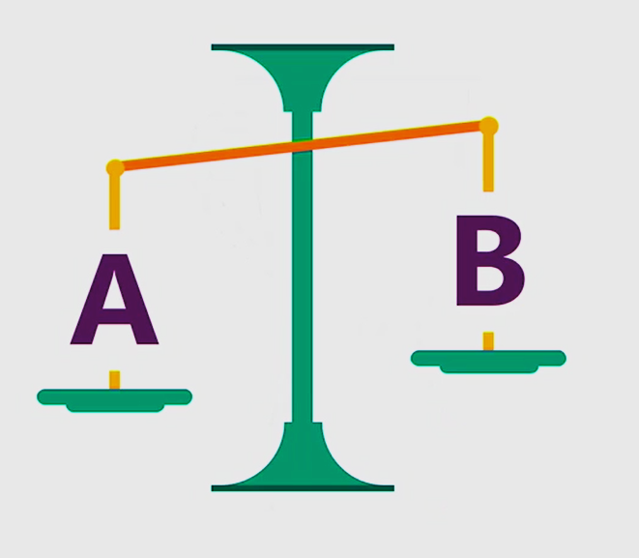
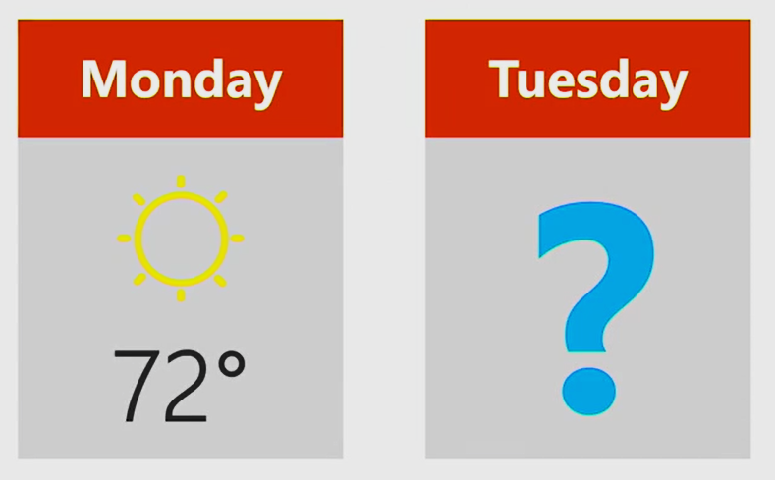
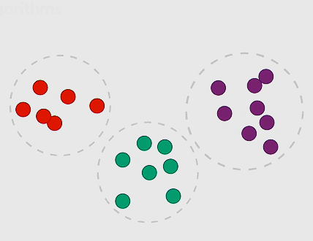
Machine Learning Tasks
É A ou B?
Qual é a previsão?
Como isso é organizado?
Classificação
Regressão
Clustering

Slide 26
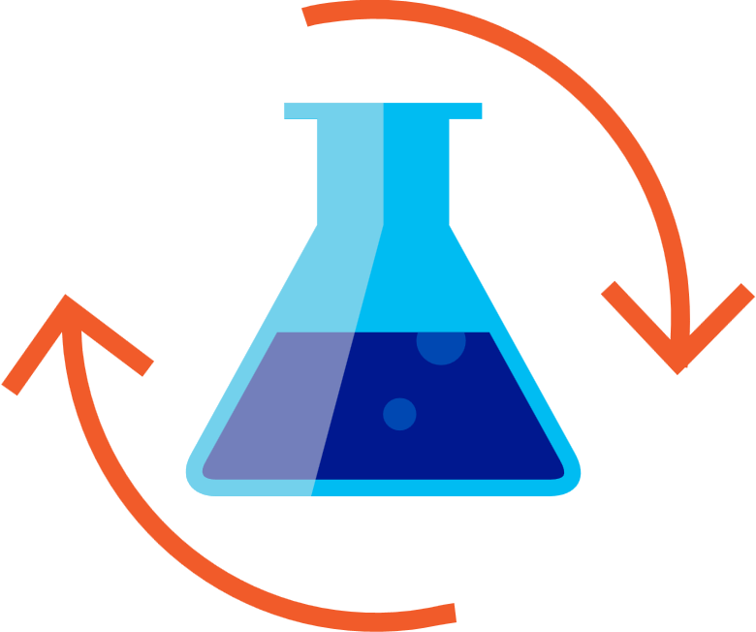

Machine learning workflow
Preparar seus Dados
Construir & Treinar
Executar
Carregar os Dados
Extrair as Informações
Treinar o Modelo
Avaliar o Modelo
Efetuar a Predição

Slide 27
Criando seu próprio modelo de Machine Learning
Preparar seus Dados
Construir & Treinar
Executar
Mais Dados
Novos datasets
Informações de usuários
Pipeline
Novos algotítimos
Novas transformações
Diferentes repositórios
Super-parametrizações

Slide 28
ML .Net: Conceitos básicos

Slide 29
1. Data
Data
Example
Comment Text | Sentiment
Wow... Loved this place. | 1
Crust is not good. | 0
Not tasty and the texture was just nasty. | 0
The selection on the menu was great. | 1

Slide 30
2. Transformers
Data
Data
Transformer
Data
Example
Text
Wow... Loved this place.
Crust is not good.
Not tasty and the texture was just nasty.
The selection on the menu was great.
Featurized Text
[0.76, 0.65, 0.44, …]
[0.98, 0.43, 0.54, …]
[0.35, 0.73, 0.46, …]
[0.39, 0, 0.75, …]
Text Featurizer
Notes:
Os transformadores coletam dados, realizam algum trabalho e retornam novos dados transformados.
Um exemplo de transformador que precisaremos em nosso exemplo é um Text Featurizer, que pega o texto no texto de edição e o converte em números que nossos algoritmos de ML podem entender.

Slide 31
3. Estimators
Data
Data
Transformer
Data
Data
Estimator
Transformer
Example
Comment | Sentiment
Wow... Loved this place. | 1
Crust is not good. | 0
Not tasty and the texture was just nasty. | 0
The selection on the menu was great. | 0
Estimator
Model (Transformer)
Notes:
Um estimador aprende com os dados para criar um transformador. Agora, um modelo, que transforma os recursos de entrada em previsões de saída, é um transformador. Assim, podemos pegar estimadores que pegam nossos dados de exemplo e produzem um modelo.

Slide 32
A few things you can do with ML.NET …
Sentiment Analysis
Forecasting
Issue Classification
Predictive maintenance
Image classification
Recommendations
Object detection
Customer segmentation
And more! Samples @ https://github.com/dotnet/machinelearning-samples

Slide 33
Show me the Code
Notes:
As três perguntas
1 - Qual problema estamos tentando resolver? 2 - Tenho dados suficientes para responder isso? 3 - Consigo medir e avaliar o resultado?

Slide 34
Demo 1 Notebook VS Code

Slide 35
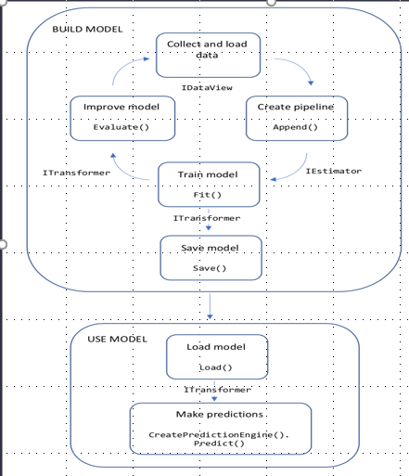
Demo 1 - ML.NET passo a passo
Criar o Contexto;
Carregar os dados;
Transformar os dados;
Escolher o Algoritmo;
Treinar o Modelo;
Avaliar o Modelo;
Salvar o Modelo.

Slide 36
Demo 2 Análise Exploratória dos Dados
no Jupyter Notebook sob o WSL

Slide 37
Demo 3 Deploy Web API VS Code

Slide 38

Get started
Demos desta Apresentação
Demos do ML.Net
Demos .Net Interactive
Como instalar o .Net Interactive Preview 3

Slide 39

Obrigado !
Davi Alves Ramos
Cientista de Dados
Especialista em Dados Jurídicos
davi.info@gmail.com
https://www.linkedin.com/in/davi-ramos/
https://github.com/DaviRamos
https://dadosaocubo.com/author/dramos/

